Slide 1
OpenCV 3.1.0 – 图像处理教程

Slide 2

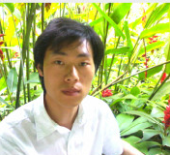
贾志刚
E-Mail: bfnh1998@hotmail.com
微博：流浪的鱼-GloomyFish

Slide 3
点多边形测试
概念介绍
API介绍
代码演示

Slide 4
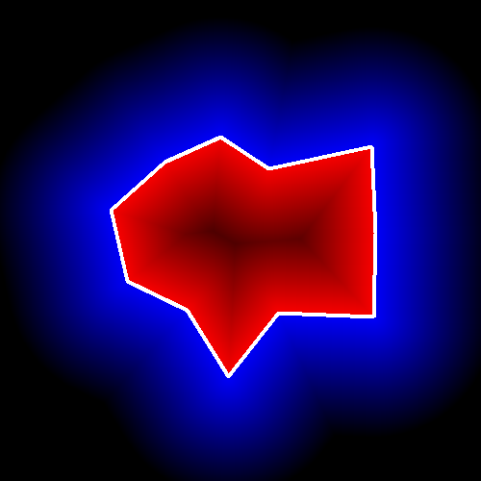
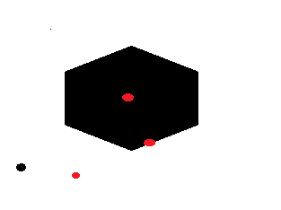
概念介绍 - 点多边形测试 - 测试一个点是否在给定的多边形内部，边缘或者外部

Slide 5
API介绍 cv::pointPolygonTest
pointPolygonTest(
InputArray contour,// 输入的轮廓
Point2f pt, // 测试点
bool measureDist // 是否返回距离值，如果是false，1表示在内面，0表示在边界上，-1表示在外部，true返回实际距离
)
返回数据是double类型

Slide 6
演示代码-步骤
构建一张400x400大小的图片， Mat::Zero(400, 400, CV_8UC1)
画上一个六边形的闭合区域line
发现轮廓
对图像中所有像素点做点 多边形测试，得到距离，归一化后显示。

Slide 7

演示代码-细节
内部
外部
边缘线

Slide 8
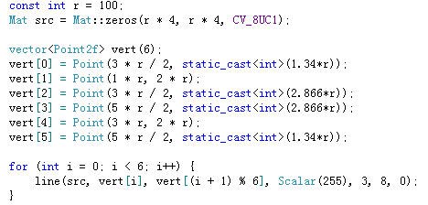
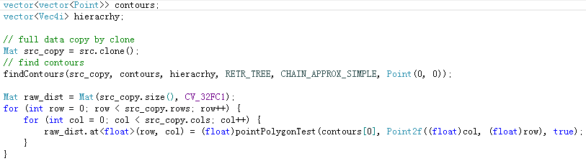
演示代码

Slide 9
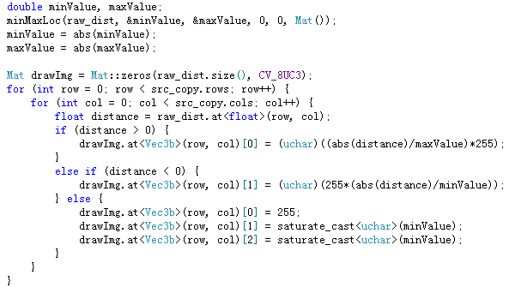
演示代码

